Slide 1
Grundlagen Digitale Forensik
Verschlüsselungstechnik
Laura Pistorius
hs-mittweida.de

Slide 2
Kryptologie

Slide 3
Einführung
Kryptologie = Lehre von den Geheimschriften zur Verschlüsselung (Kryptografie) und Entschlüsselung (Kryptoanalyse)
Griech. „kryptos“ für verborgen und „logos“ für Lehre

Slide 4
Aufgaben
Allgemeine Aufgaben der Kryptografie:
Geheimhaltung (Datenschutz)
Lesen der Nachricht für Unbefugt nicht zulassen oder sehr schwierig zu machen.
Authentifizierung
Identitätsbeweis einer Person oder eines Kommunikationsteilnehmers gegenüber einem anderen Kommunikationsteilnehmer oder Nachweis des Ursprungs einer Nachricht
Integrität
Nachweis der Unverändertheit der Nachricht, Nachricht darf nicht verändert werden
Anonymität

Slide 5
Historisches Beispiel – Skytale
Historisches Beispiel aus dem 5. Jahrhundert vor Christus
Streifen aus Leder oder Pergament um Skytale gewickelt

Slide 6
Historisches Beispiel – Caesar-Chiffre
Verschiebechiffre bzw. additive Chiffre (Transposition)
Zeichen werden um x Stellen verschoben
26 verschiedene Verschiebechiffren (A→A allerdings sinnlos)
Lösung vergleichsweise einfach: Häufigkeitsverteilung analysieren

Slide 7
Begriffe und Ablauf
Datenfluss

Slide 8
Verschlüsselungsverfahren
Symmetrische Verschlüsselung
Schlüssel zum ver- und entschlüsseln ist gleich
Kommunikationspartner müssen gleiches Verfahren und gleichen Schlüssel nutzen
Schlüssel muss geheim sein
Beispiele: Rivest-Chiffre (RC4) und Advanced Encryption Standard (AES)
Asymmetrische Verschlüsselung
Schlüssel zum ver- und entschlüsseln unterschiedlich
Basis der Public-Key-Verfahren
Beispiele: Rivest Shamir Adleman (RSA) und Elliptic Curve Diffie-Hellman (ECDH)

Slide 9
Verschlüsselungsverfahren
Symmetrische Verschlüsselung lässt sich bildlich, wie ein Zahlenschloss vorstellen. Jeder, der die richtige Zahlenkombination kennt, kann das Schloss öffnen.
Asymmetrische Verschlüsselung lässt sich vergleichen mit der Nutzung eines Vorhängeschlosses. Das Vorhängeschloss (Public-Key) selbst kann ohne Bedenken jedem übergeben werden. Damit ist diese Person in der Lage etwas zu verschließen (verschlüsseln). Das Verschlossene (verschlüsselte Informationen) lässt sich nun jedoch erst durch den passenden Schlüssel (Private-Key) öffnen. Da diesen nur der Empfänger hat, sind die Informationen gegen Dritte gesichert.

Slide 10
Symmetrische Verschlüsselung
Symmetrische Verschlüsselung
Stromverschlüsselung
Blockverschlüsselung

Slide 11
Symmetrische Verschlüsselung
Stromverschlüsselung
Verschlüsseln Daten Bit für Bit (Stelle für Stelle)
Synchrone und asynchrone Stromchiffren
Blockverschlüsselung
Verschlüsseln Daten in Blöcken bestimmter Länge
Jeder Block wird weiterer Iteration unterzogen
Symmetrische Verschlüsselung
Stromverschlüsselung
Blockverschlüsselung
Notes:
synchronen Stromchiffre wird der Schlüsselstromblock unabhängig von den vorherigen Chiffretext- und Klartextnachrichten erzeugt.
Eine selbstsynchronisierende Stromchiffre, die auch als Chiffretext-Autokey bezeichnet wird, generiert den Keystream-Block als Funktion des symmetrischen Schlüssels und der festen Größe (N-Bits) des vorherigen Chiffretext-Blocks.

Slide 12
Asymmetrische Verschlüsselung
Public Key – zum Verschlüsseln einer Nachricht
Private Key – zum Entschlüsseln
Beide Schlüssel zusammen bilden Schlüsselpaar
Digitale Signaturen basieren auf asymmetrischer Verschlüsselung
Funktionalität gewöhnlicher Unterschriften für digitale Dokumente nachbilden
digitale Unterschriften schützen das unterschriebene Dokument vor nachträglicher Veränderung

Slide 13
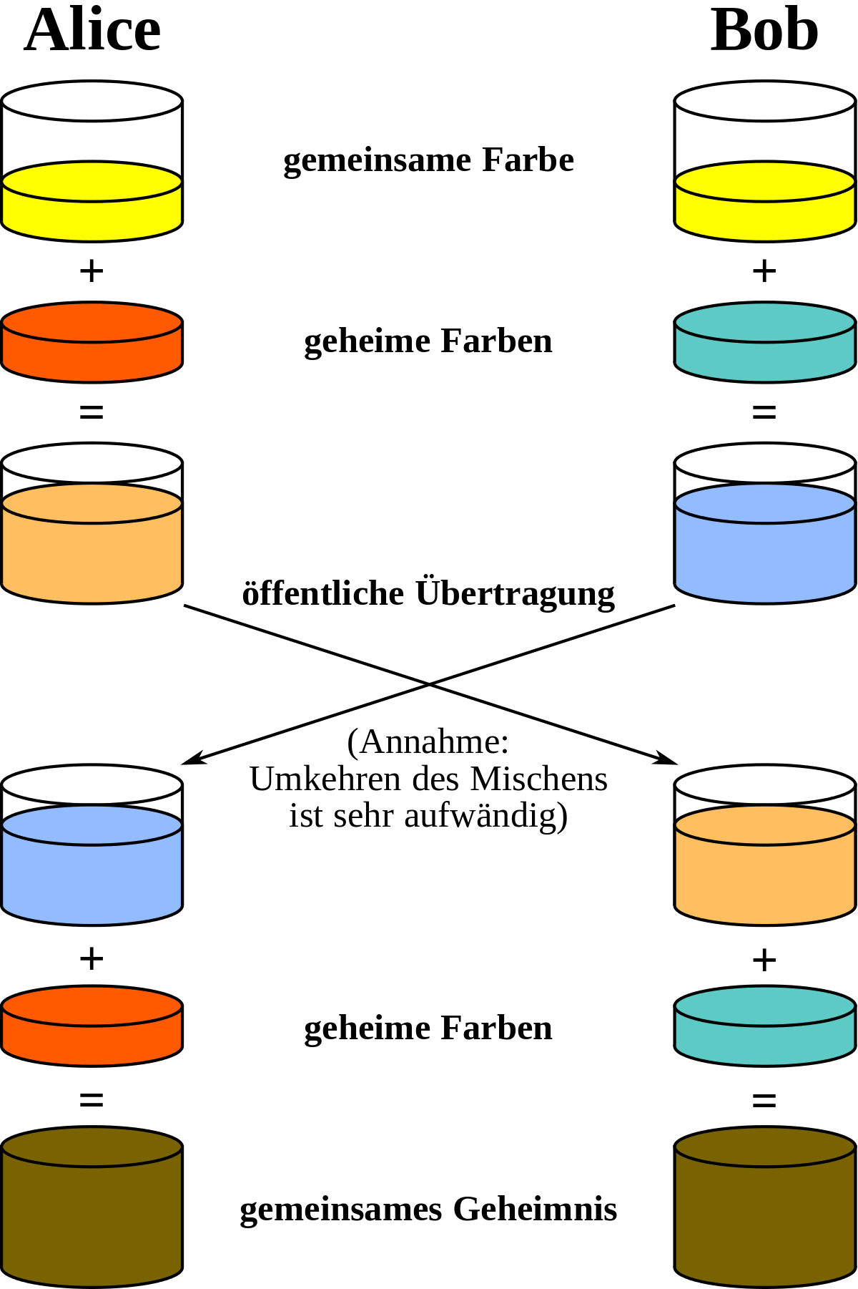
Diffie-Hellman-Schlüsselaustausch
Verfahren, wobei ein symmetrischer Schlüssel sicher über eine asymmetrische Verschlüsselung ausgetauscht wird
Schlüssel für Verschlüsselung der Nachrichten wird nie ausgetauscht → wird von den Kommunikationspartnern auf beiden Seiten errechnet, durch den Austausch der asymmetrischen Schlüssel
Kombination wird häufig verwendet
Quelle: Wikipedia

Slide 14
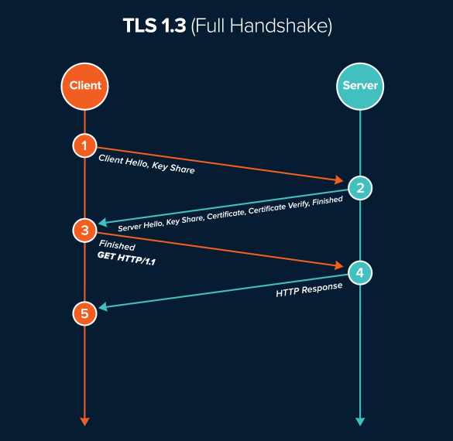
Verschlüsselungsprotokolle zur sicheren Datenübertragung
Datenübertragung muss sicher sein
Verschlüsselung wird aufgebaut, bevor Daten übertragen werden
Beispiel: Transport Layer Security (TLS)
Verschlüsselungsprotokoll auf Anwendungsbasis
TLS Handshake und TLS Record
TLS 1.3 verwendet Diffie-Hellman-Schlüsselaustausch
Notes:
TLS Handshake findet ein sicherer Schlüsselaustausch und eine Authentifizierung statt. TLS Record verwendet dann den im TLS Handshake ausgehandelten symmetrischen Schlüssel für eine sichere Datenübertragung – die Daten werden verschlüsselt und mit einem MAC gegen Veränderungen geschützt übertragen.

Slide 15
Transport Layer Security (TLS)
zwischen dem sendenden und dem empfangenden System wird verschlüsselter Kanal aufgebaut
Vereinbarung des Protokolls (Protokollversion)
Abgleich der kryptografischen Verfahren (Signaturverfahren, Hashverfahren, Schlüsselableitungsverfahren sowie asymmetrische und symmetrische Verschlüsselungsverfahren)
TLS-Zertifikatsprüfung
Erzeugen eines Session Schlüssels
TLS in Webbrowsern: Hypertext Transfer Protocol Secure (HTTPS)
Sichere Datenübertragung/Datenverschlüsselung durch TLS

Slide 16
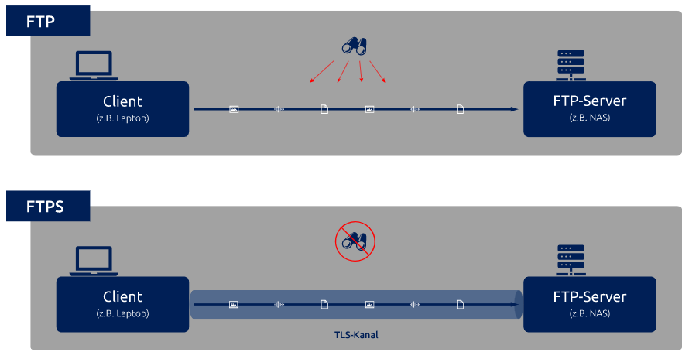
Transport Layer Security (TLS)
TLS bei Dateitransfer: File Transport Protocol (FTP) mit TLS (FTPS)
Austausch von Dateien zwischen Endgerät und Server
FTP standardmäßig unverschlüsselt
In Verbindung mit TLS wird Verschlüsselung integriert
Nur der Verbindungsaufbau oder gesamten Nutzdaten verschlüsselt

Slide 17
Hash-Funktionen

Slide 18
Hash-Funktion
Einwegfunktion, die einen Eingaberaum beliebiger Größe in einen Ausgaberaum fixer Länge transformiert
beliebige Eingabe (Datei, Datenstrom,...) wird zu einem digitalen Fingerabdruck fester Länge zusammengefasst.
Algorithmus arbeitet stets deterministisch (gleich) und liefert immer das gleiche Ergebnis bei gleicher Eingabe
Abbildung mit möglichst großen Abbildungsraum (Vermeidung von Kollision)

Slide 19
Eigenschaften Hash-Funktion
Gleichverteilung
Die Gleichverteilung bei Hashfunktionen beschreibt, dass sich bei sehr vielen
zufälligen Eingaben die Hashwerte dieser Eingaben gleichverteilt (gleichmäßig)
im Abbildungsraum aufteilen. Es gibt keinen Hashwert, der statistisch gesehen
häufiger vorkommt.
Surjektivität
Surjektivität bedeutet, dass es keinen Hashwert gibt, der nicht erzeugt werden
kann. Somit gibt es für jeden Hashwert eine Eingabe, die diesen Ausgabehash
erzeugt.
Effizienz
Der Hashwert lässt sich effizient berechnen. Ebenso liefert die gleiche Eingabe
stets den gleichen Hashwert.

Slide 20
Eigenschaften Hash-Funktion
Diffusion
Sehr ähnliche Eingabewerte liefern völlig verschiedene Hashwerte. Eine Änderung eines einzelnen Bits in einer Datei führt somit zu einem komplett anderen Hashwert. Diese Eigenschaft ist in der Digitalforensik von hohem Nutzen. Es kann sichergestellt werden, dass bei einer Datenübertragung oder Datenspeicherung Spuren unverändert bleiben. Zusätzlich ist dies die Eigenschaft, die besonders wichtig im Bereich der Integrität von Daten ist.
Konfusion
Aus einem gegebenen Hashwert lassen sich keine Rückschlüsse auf die Ursprungsdatei, die als Eingabe verwendet wurde, schließen.
Unumkehrbarkeit
Hashwerte sind nicht umkehrbar. Dabei handelt es sich um eine Verschärfung der Konfusion. Insbesondere lassen sich aus einem Hashwert die Eingabewerte nicht rekonstruieren.

Slide 21
Steganografie

Slide 22
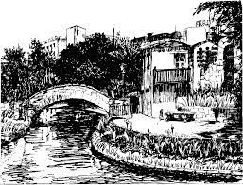
Steganografie
Wissenschaft der verborgenen Speicherung/Übermittlung von Daten
Verbergen der Existenz einer Information
Notes:
: San Antonio River mit versteckter Nachricht (unverändert aus: [15]): Die Zeichnung zeigt einen Fluss in Texas. Es wirkt nicht verdächtig, trotzdem ist eine geheime Nachricht versteckt. Die Auflösung folgt im Text.

Slide 23
Steganografie

Slide 24
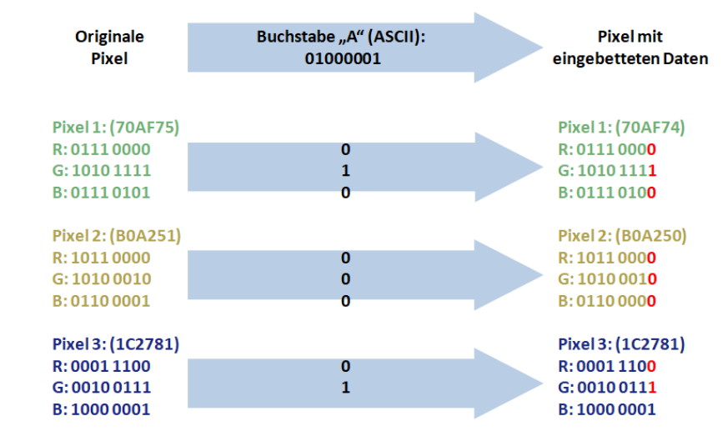
Steganografie

Slide 25
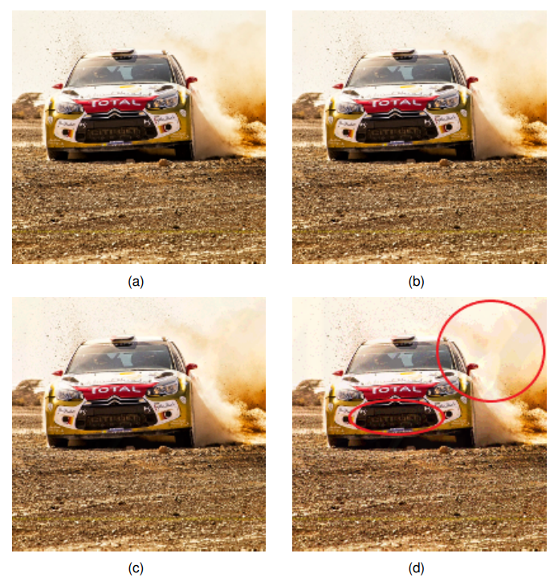
Steganografie

Slide 26
Steganografie
In diesem Bild kann ich 500.000 Wörter verstecken,
ohne dass es standardmäßige Steganalyseprogramme detektieren.

Slide 27
Vielen Dank
B. Sc. Laura Pistorius
Fraunhofer Lernlabor für Cybersicherheit
Hochschule Mittweida | University of Applied Sciences
Technikumplatz 17 | 09648 Mittweida
Computer- und Biowissenschaften
pistori1@hs-mittweida.de
Haus 8 | Richard-Stücklen Bau| Raum 8-107
Musterstraße 123| 09648 Mittweida

